Slide 1


Порядок заполнения справки о доходах, расходах, об имуществе и обязательствах имущественного характера в
СПО «Справки БК» администрации муниципального образования
«Город Астрахань»

Slide 2
Для начала работы пользователю необходимо в браузере перейти на сайт президента Российской Федерации:
http://www.kremlin.ru/structure/additional/12
и скачать актуальную версию Специального программного обеспечения «Справки БК»

Slide 3
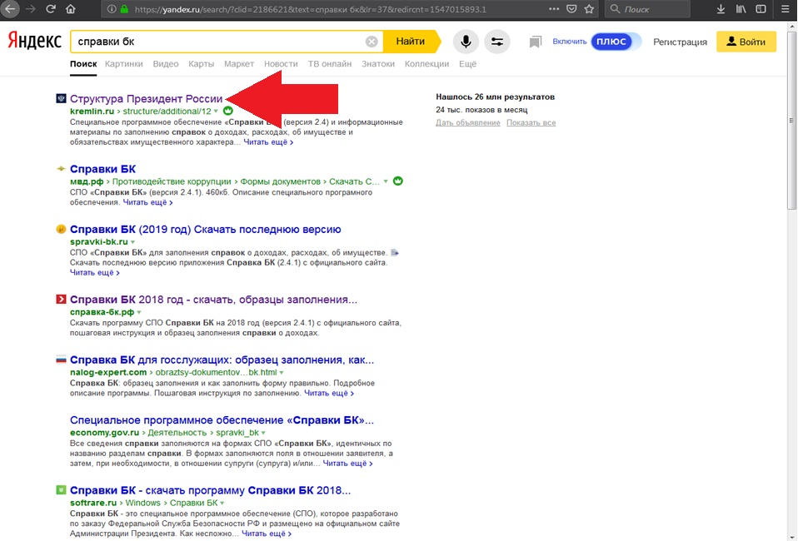


Slide 4
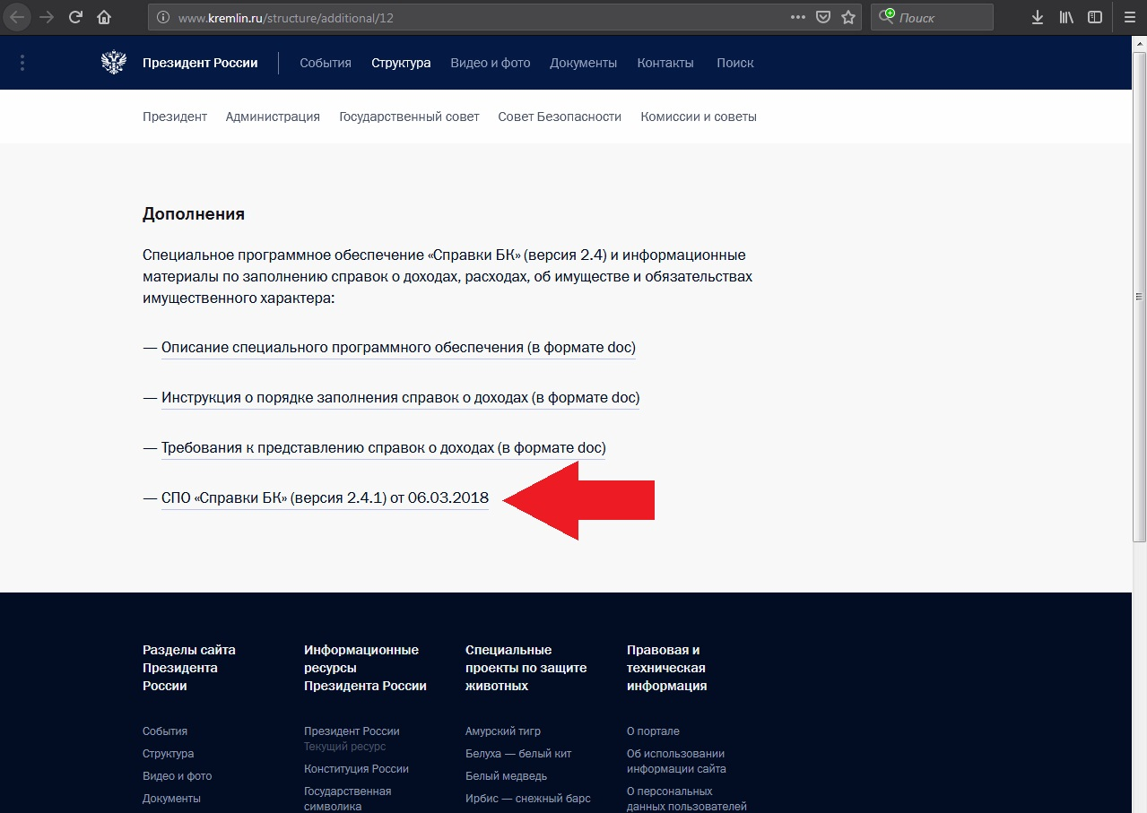

Slide 5
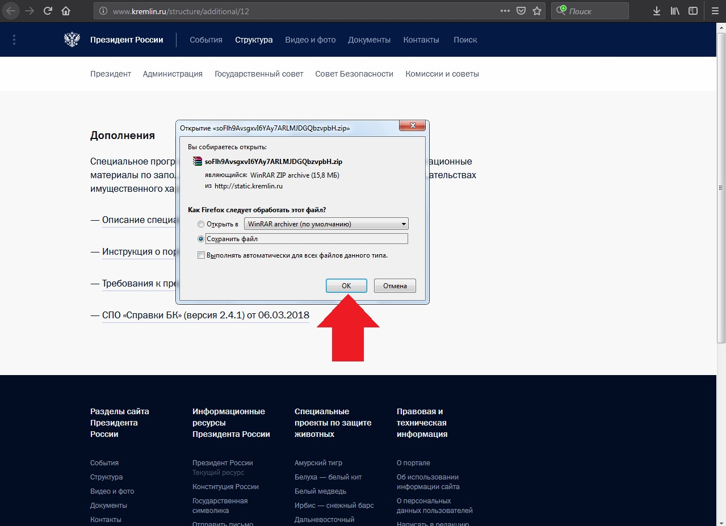

Slide 6
При первом запуске программы необходимо выбрать на главном экране функцию «Создать новый пакет документов». Под пакетом документов подразумевается справка о доходах, расходах, об имуществе и обязательствах имущественного характера (далее –справка) на гражданского служащего и всех членов его семьи.
Все сведения справки заполняются на формах СПО, идентичным по названию разделам справки.

Slide 7
На формах заполняются поля в отношении служащего, а затем в отношении супруги (супруга) и несовершеннолетних детей. Для того чтобы получить доступ к справкам членов семей, а также ко всем разделам справки необходимо заполнить установочные данные служащего: фамилия, имя, отчество, дата рождения, пол, паспортные данные. Рекомендуемые и не обязательные к заполнению поля отмечены на каждой форме сносками: «*» и «**».

Slide 8
Все поля форм СПО для удобства заполнения имеют подсказки.
При заполнении разделов справки необходимо руководствоваться Методическими рекомендациями по вопросам представления сведений о доходах, расходах, об имуществе и обязательствах имущественного характера и заполнения соответствующей формы справки в 2020 году (за отчетный период 2019 года), разработанными Министерством труда и социальной защиты Российской Федерации.

Slide 9
Для сохранения введенных данных на любом этапе могут быть использованы функции меню ФАЙЛ «Сохранить как» (пакет данных сохраняется по умолчанию на диск под именем «Фамилия Имя Отчество» или в заданное место с заданным именем файла) и далее в процессе редактирования функция «Сохранить» записывает отредактированный файл на диск либо в заданное место. Все справки на членов семьи сохраняются в одном файле (пакете).

Slide 10
Этот файл после сохранения может быть загружен в систему для необходимого редактирования с помощью меню «Файл» -«Загрузить пакет данных».
Удалить справку из пакета можно, нажав правую кнопку мыши на соответствующей строке в списке справок пакета (панель «Структура пакета»).

Slide 11
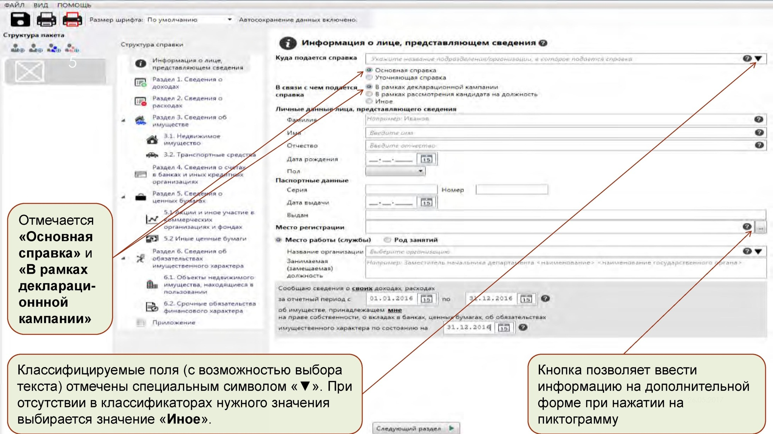

Slide 12
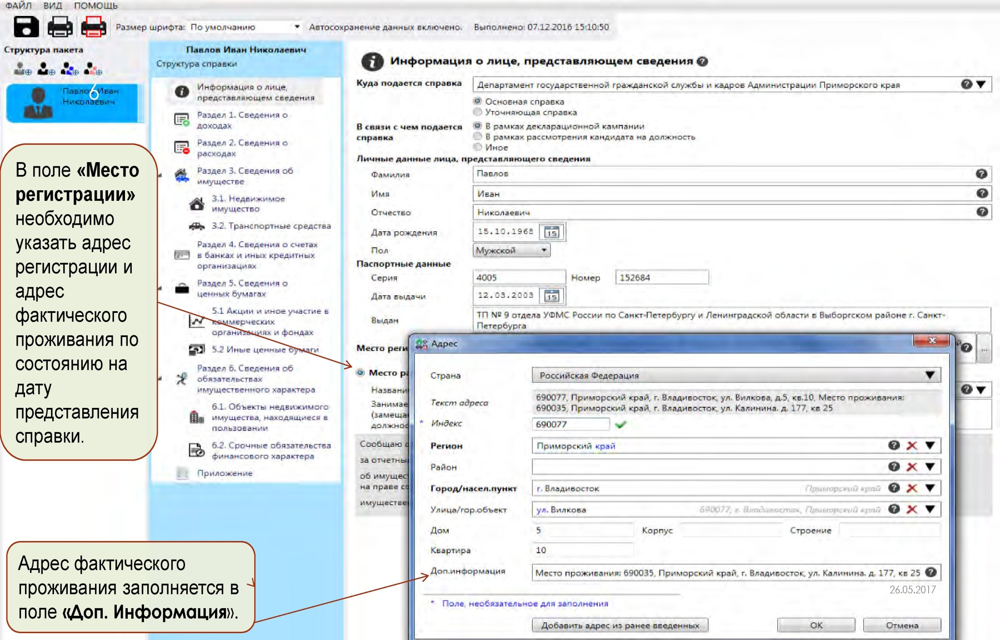

Slide 13
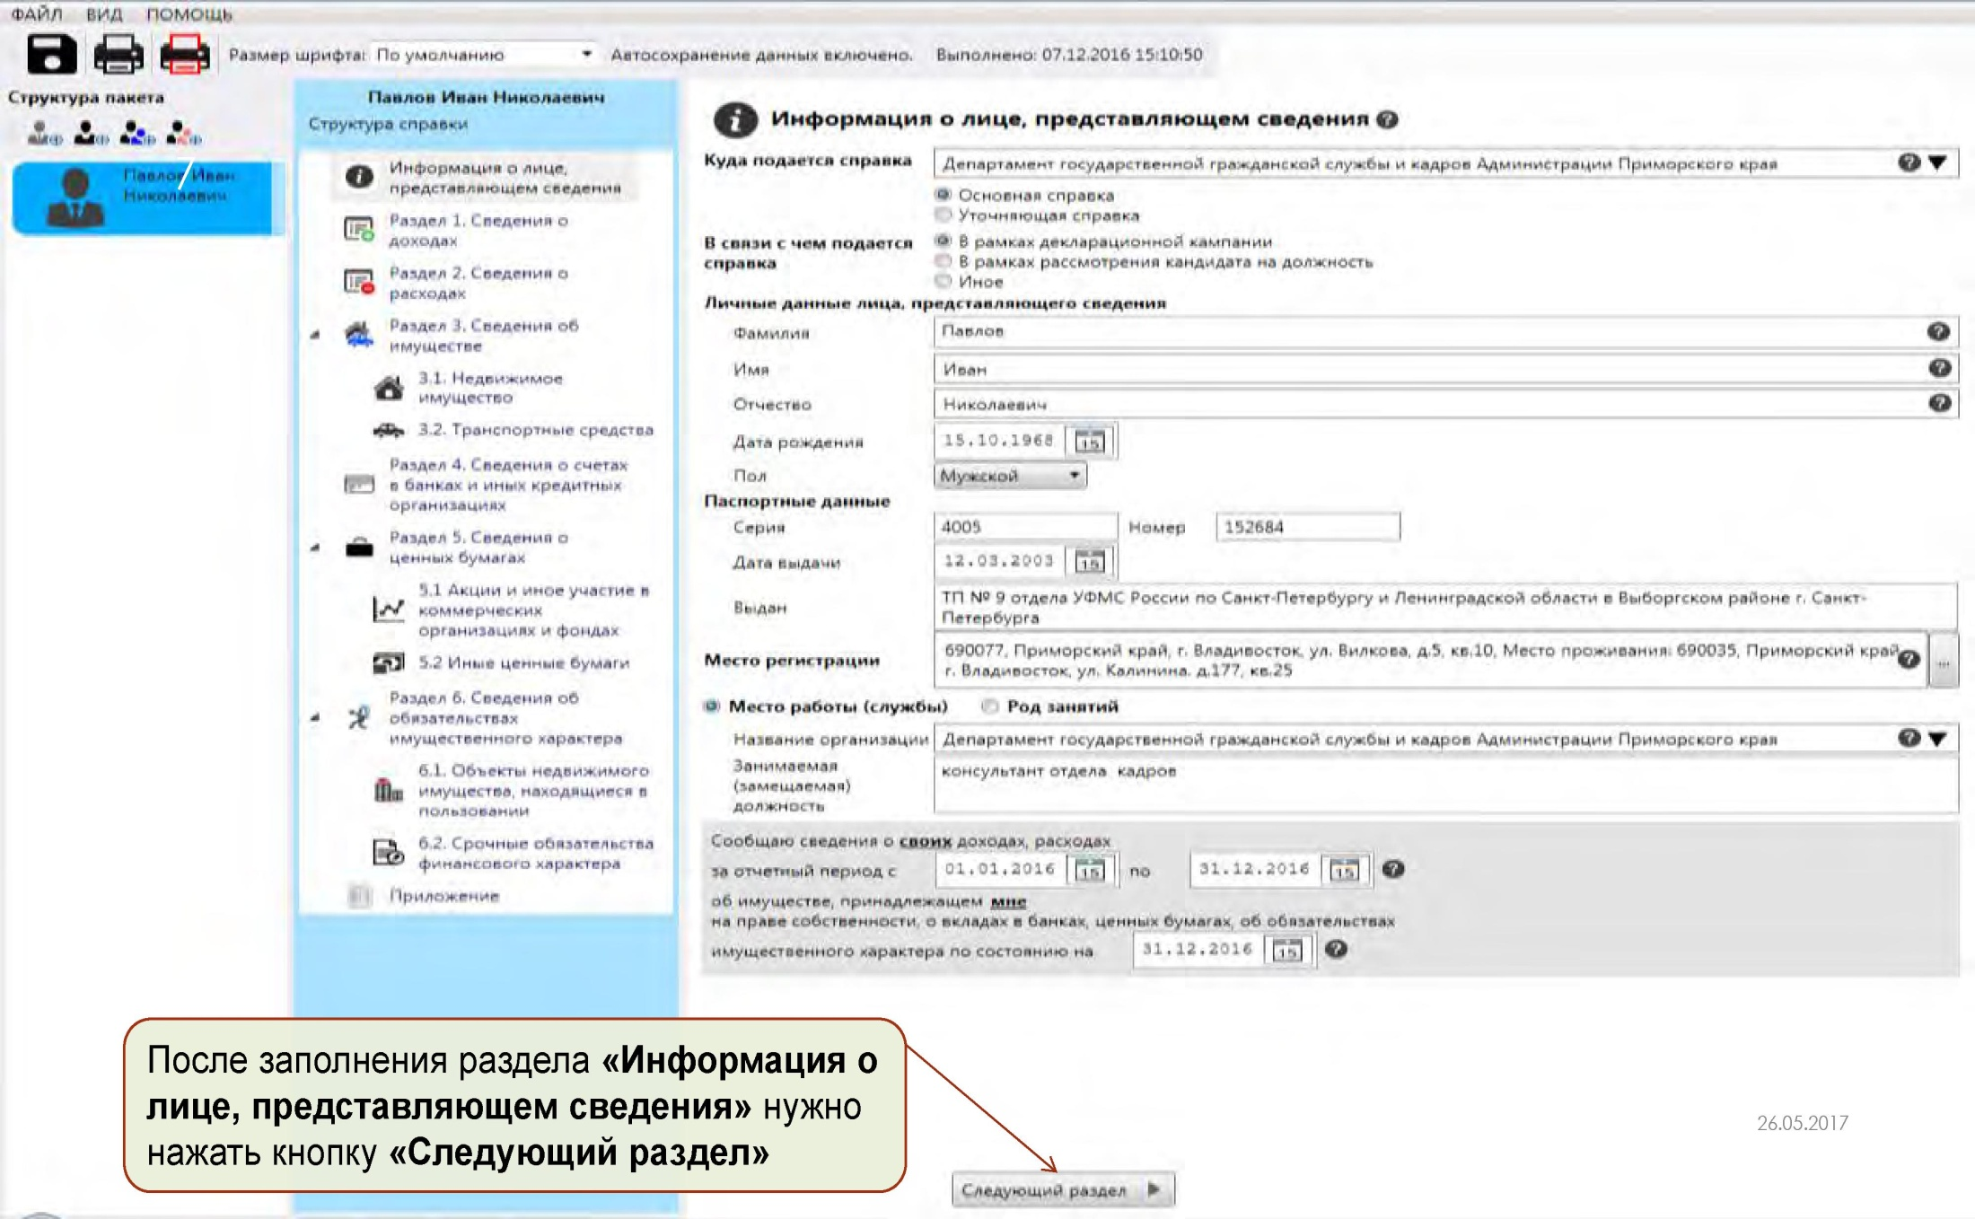

Slide 14
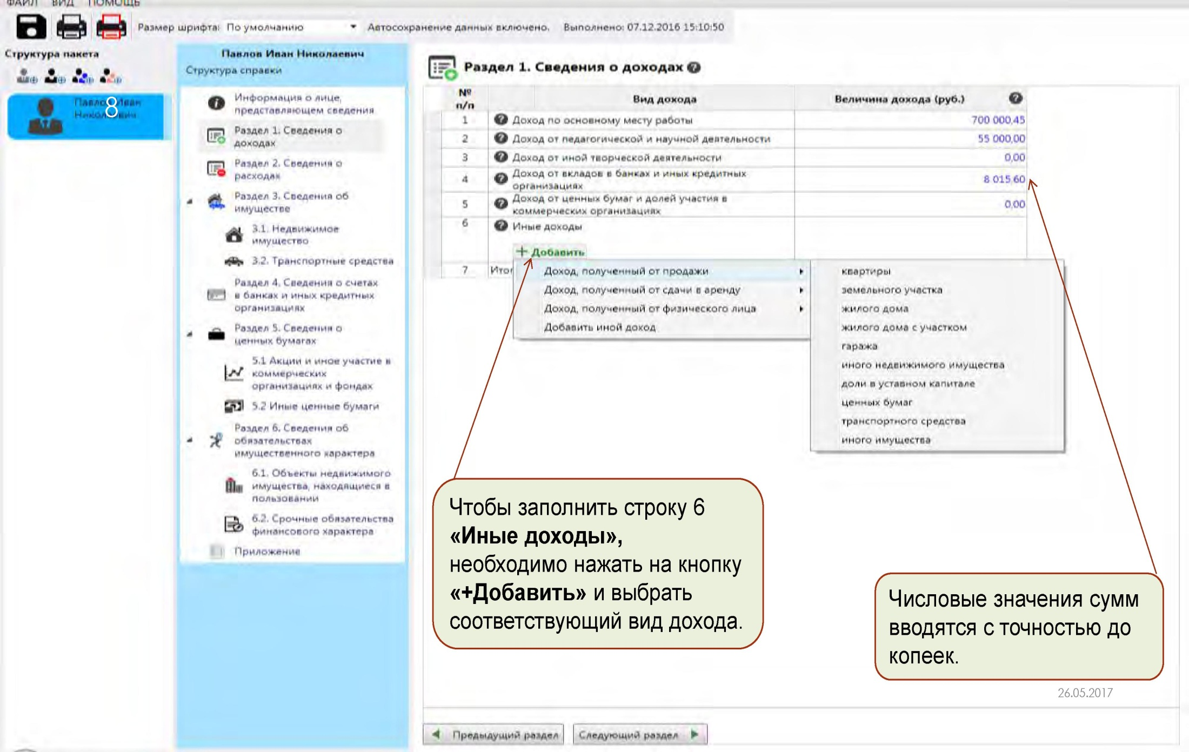

Slide 15
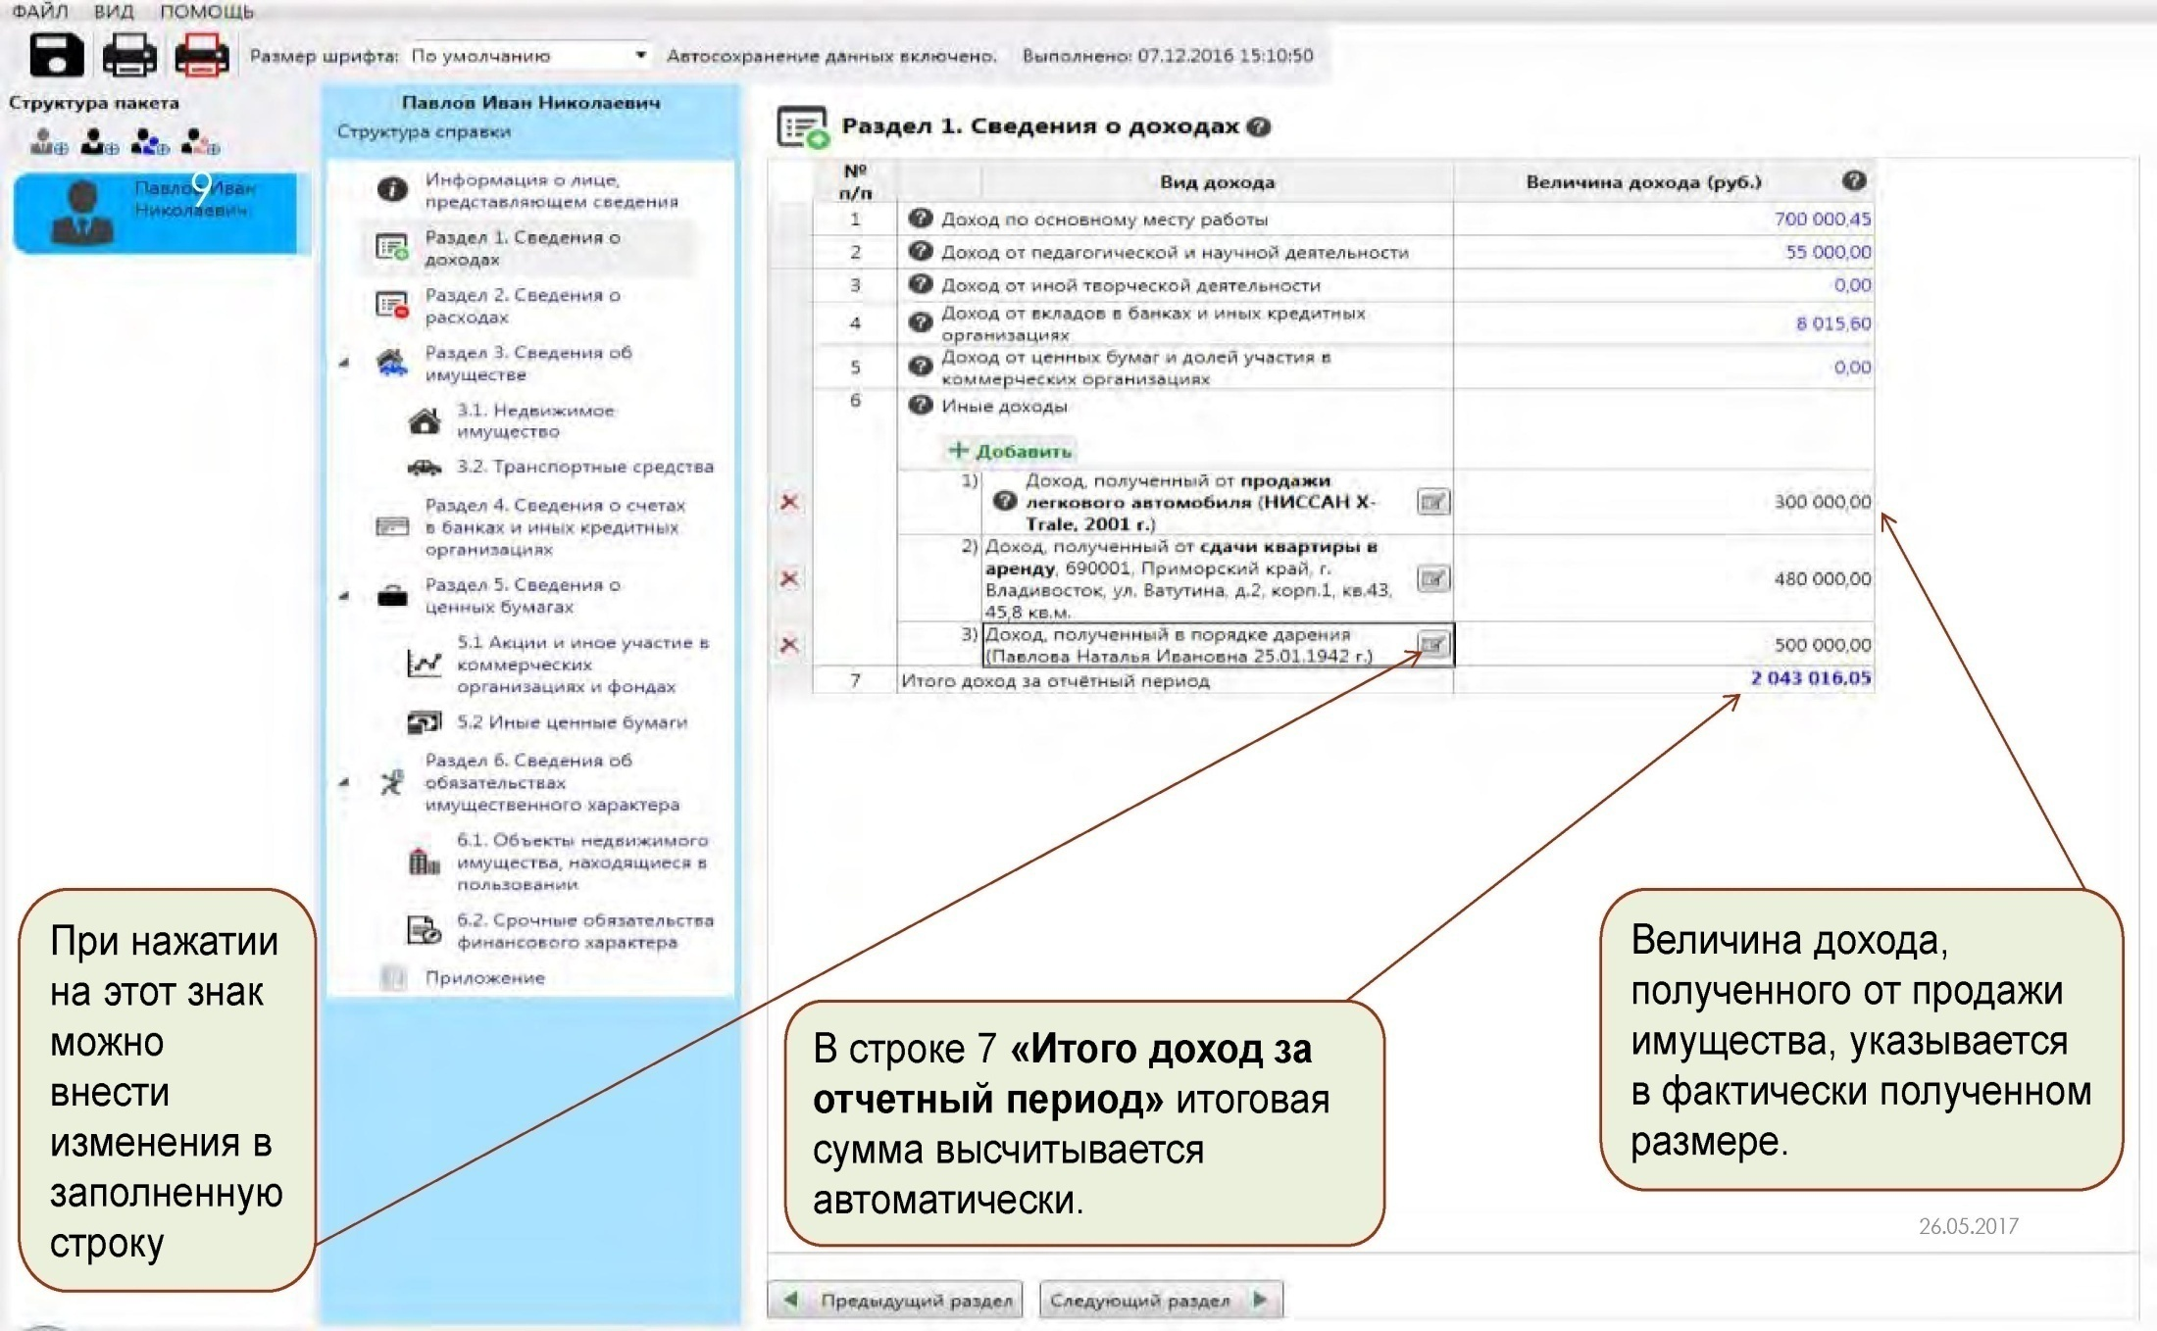

Slide 16
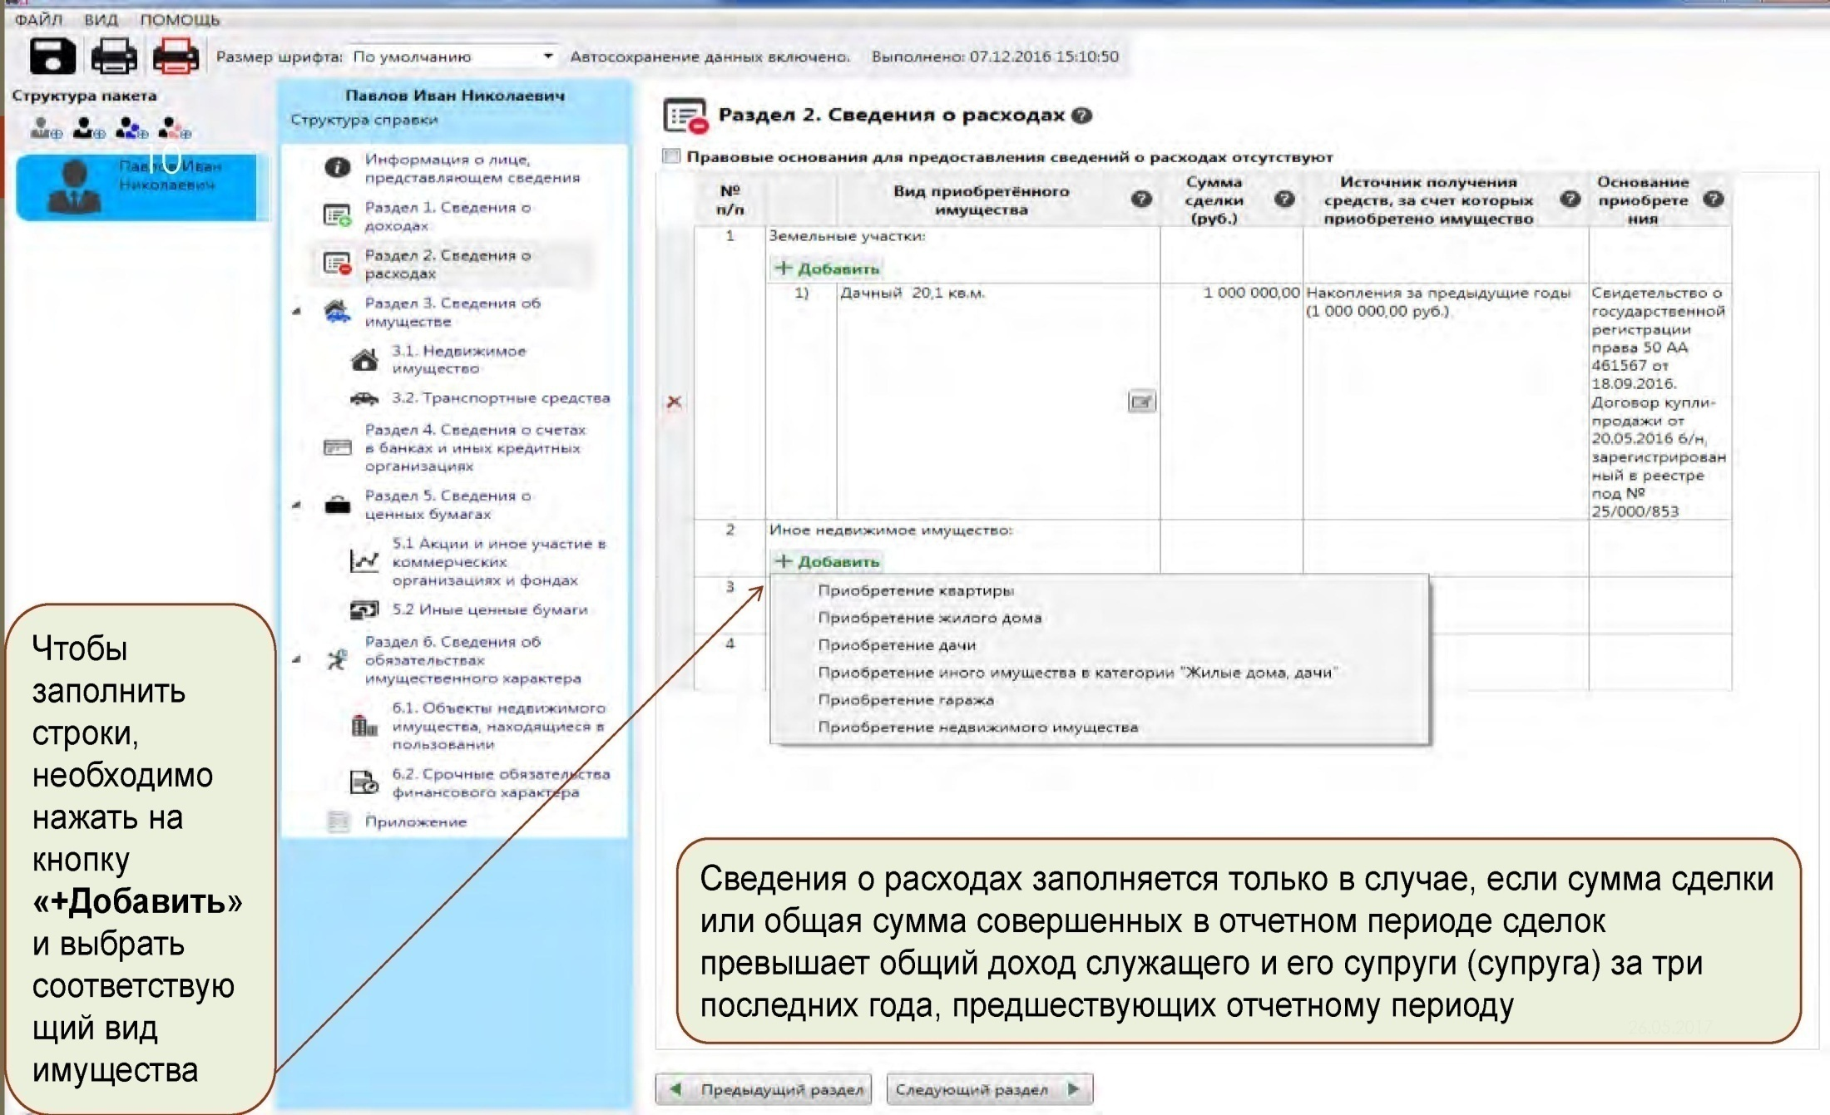

Slide 17
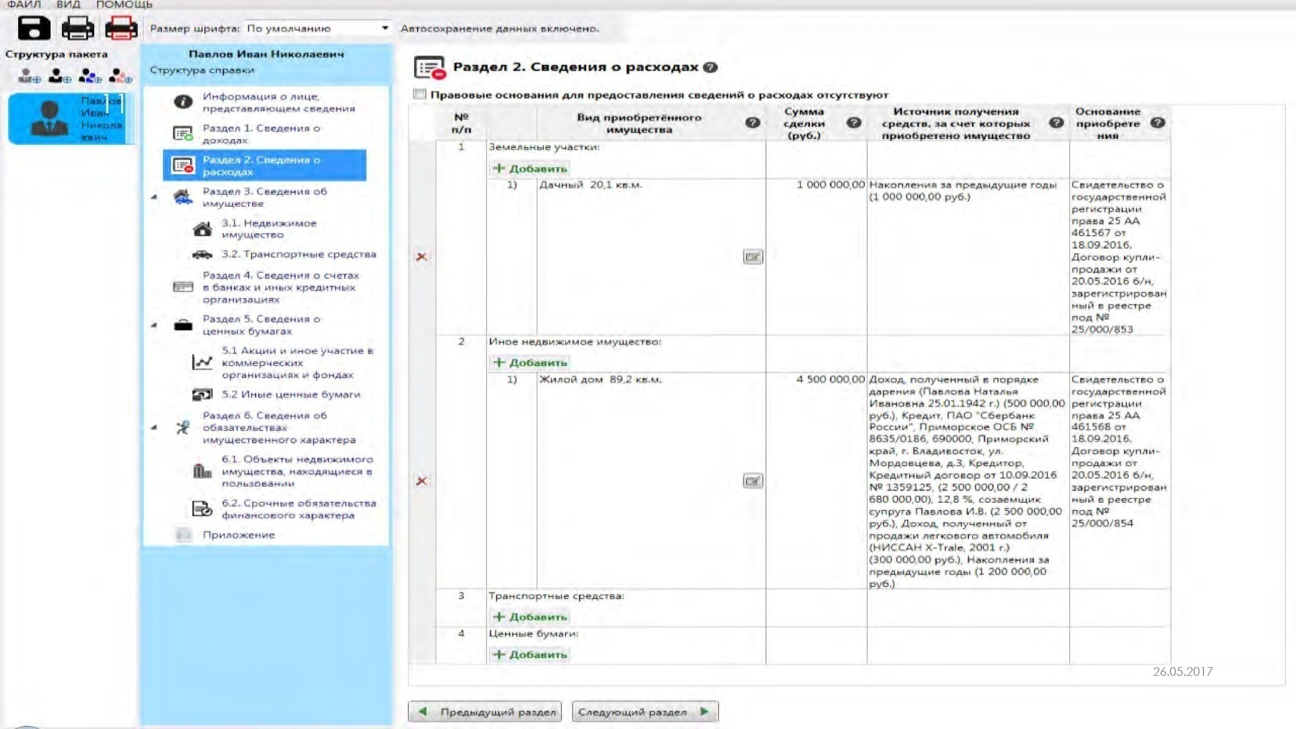

Slide 18
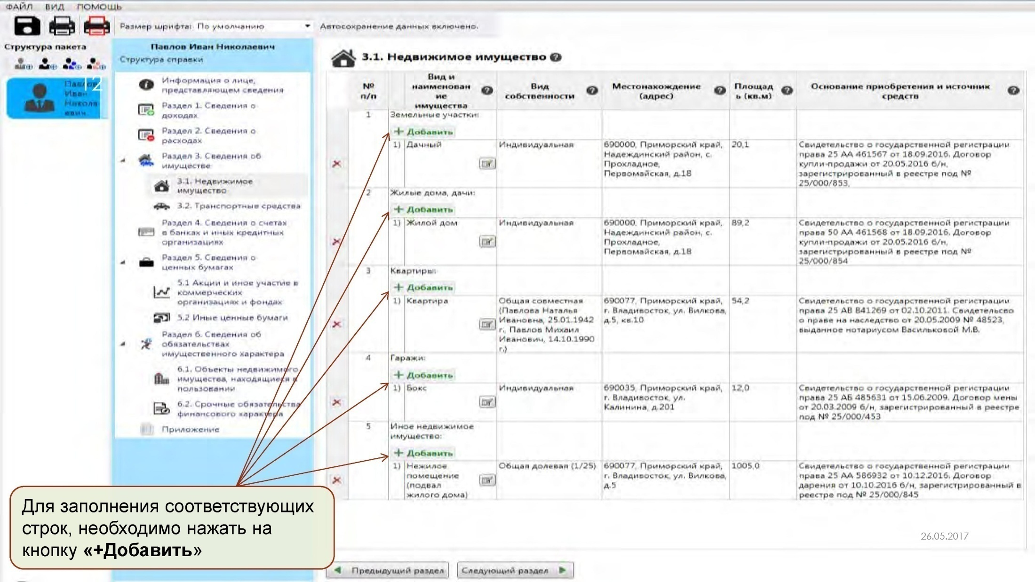

Slide 19
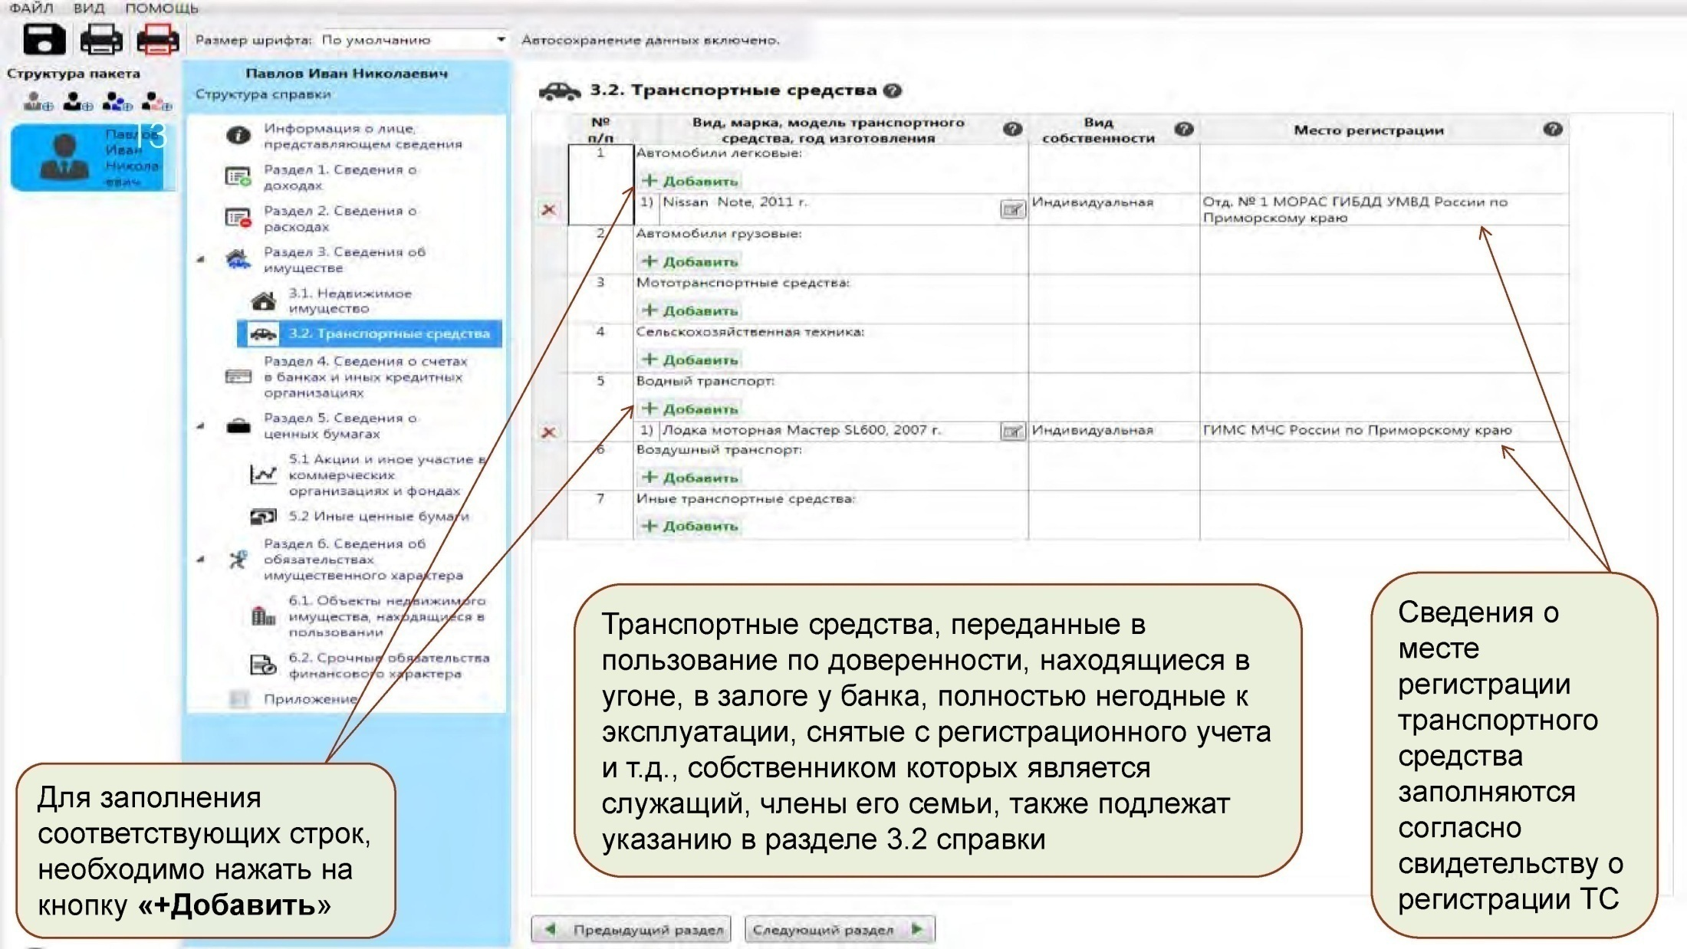

Slide 20
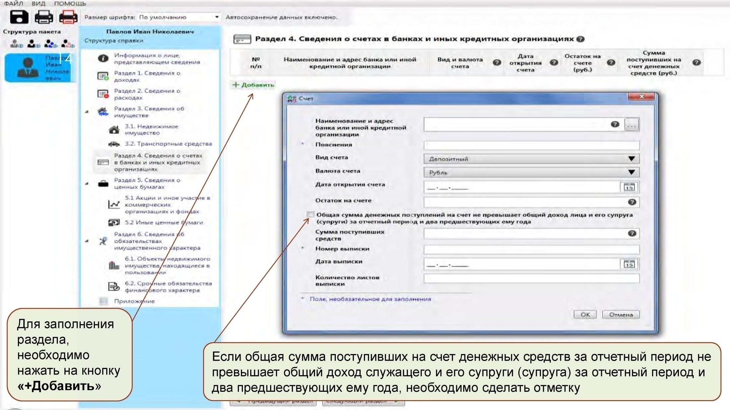

Slide 21
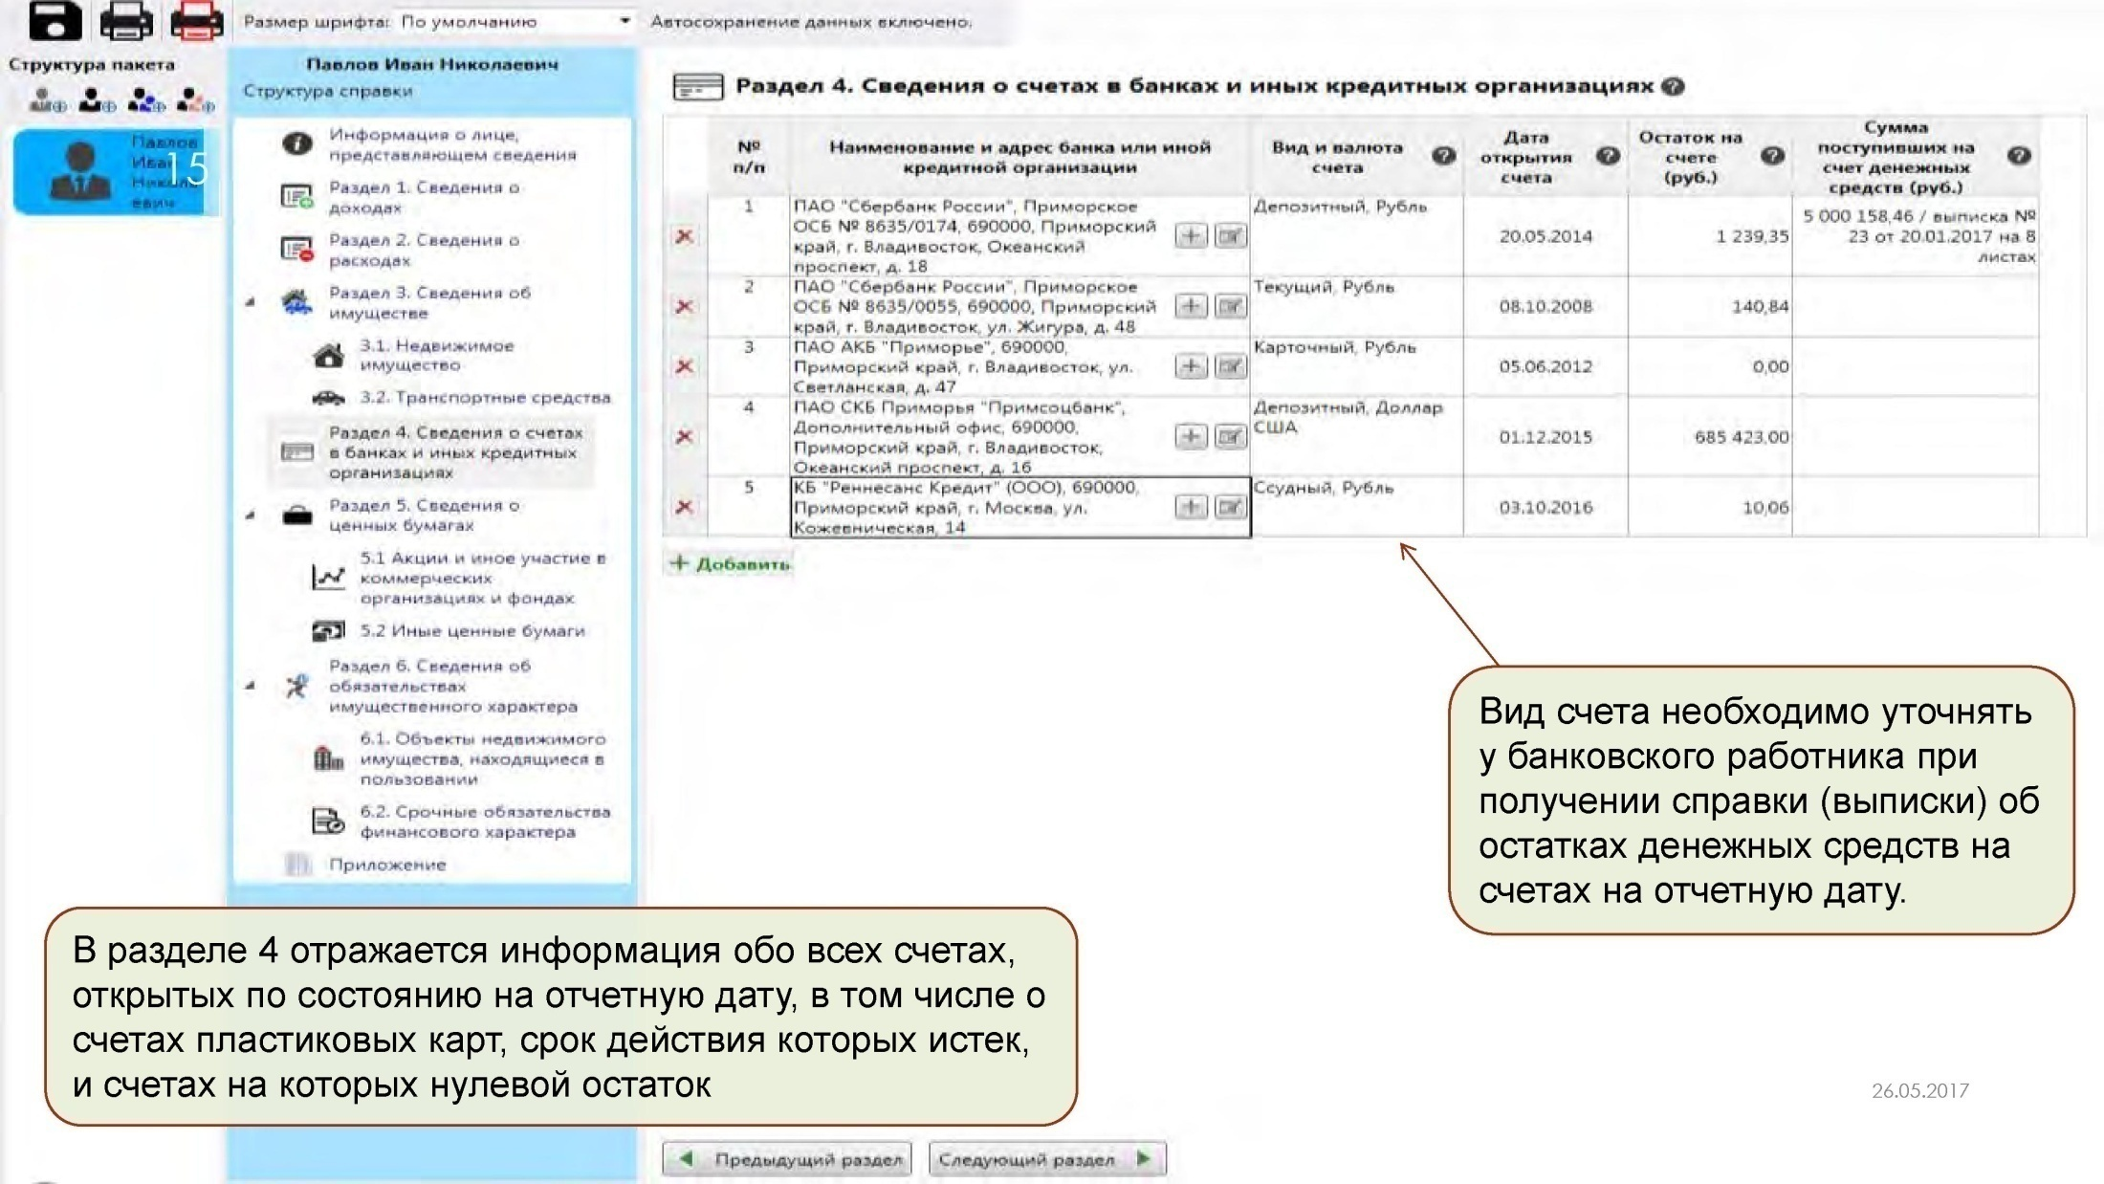

Slide 22
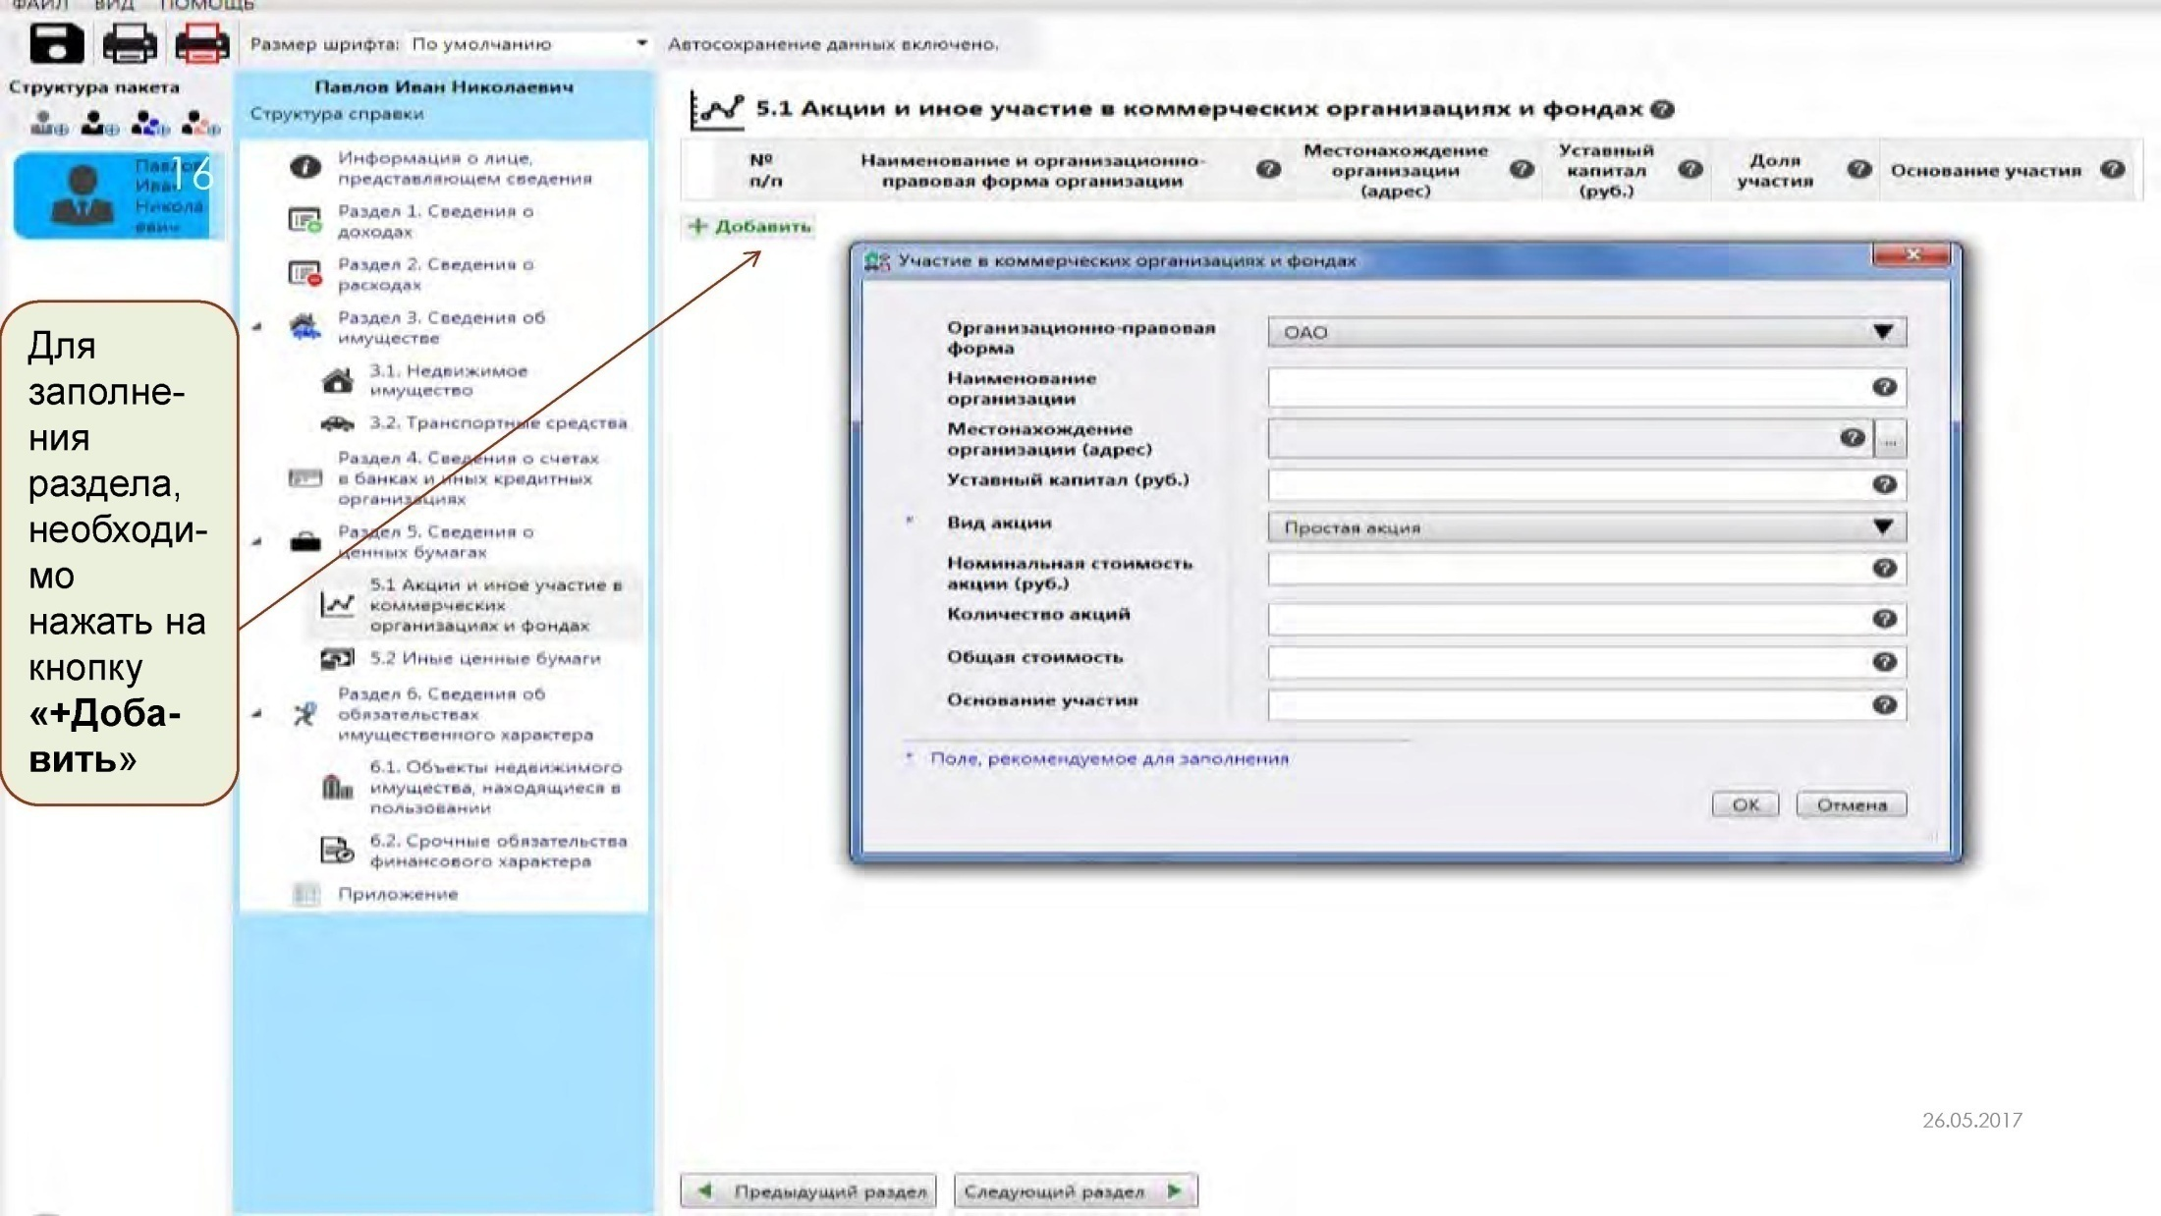

Slide 23
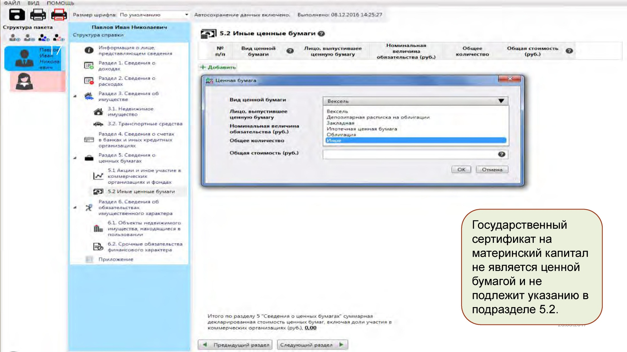

Slide 24
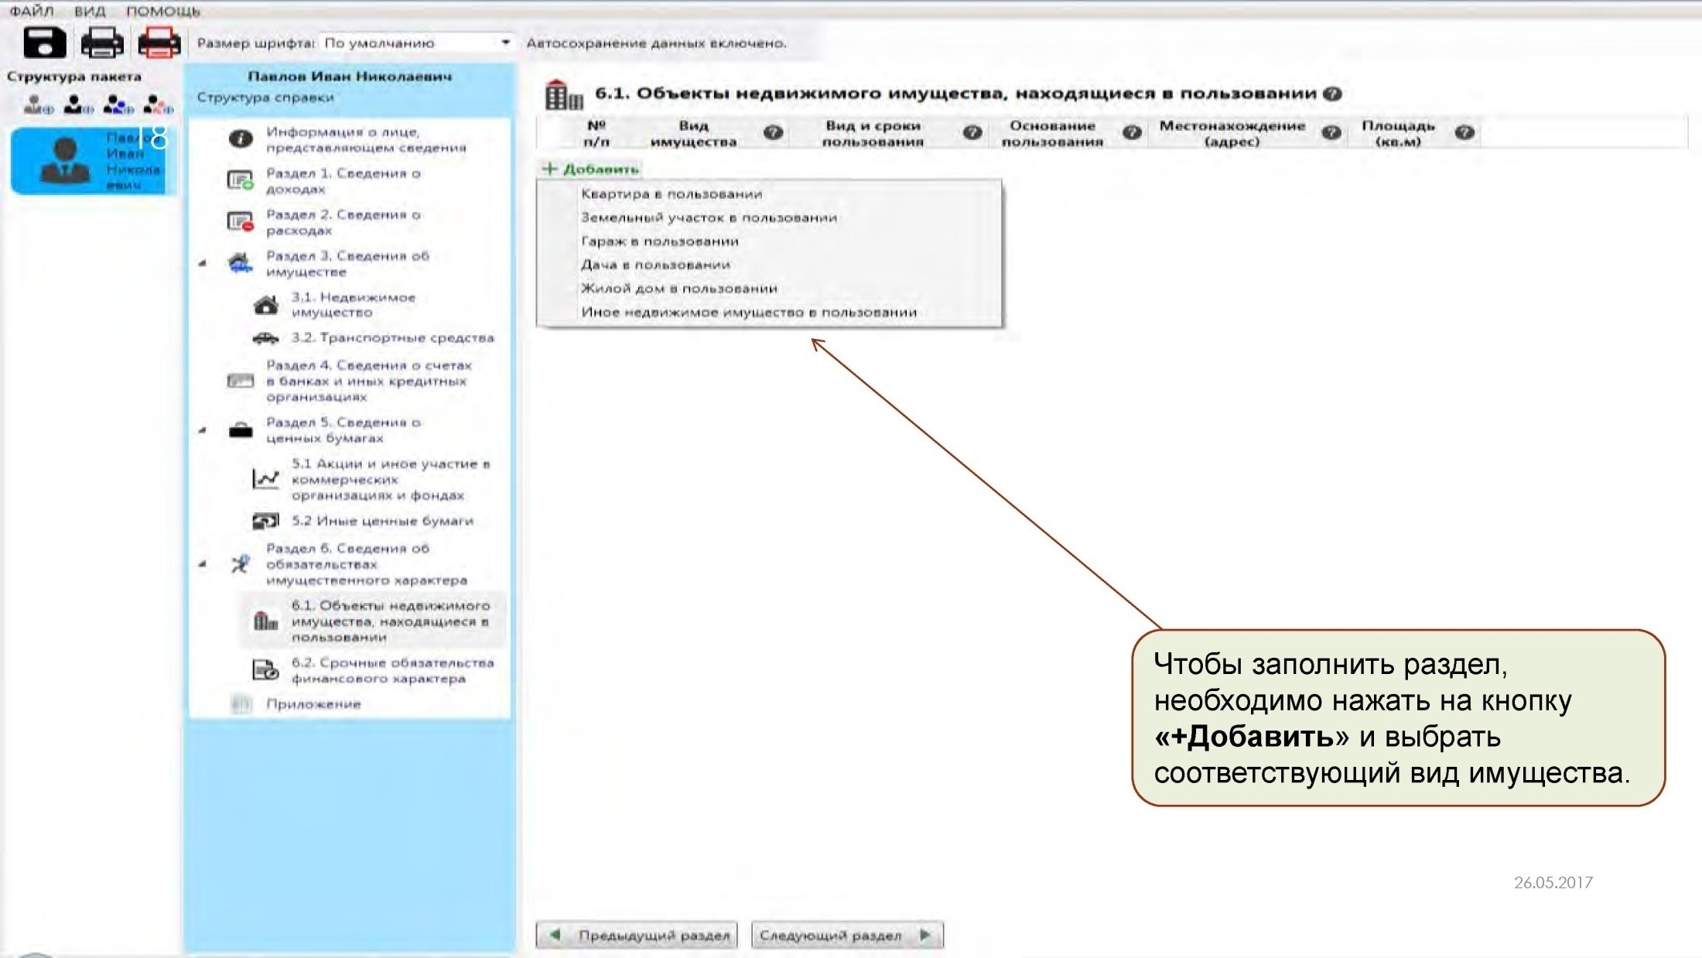

Slide 25
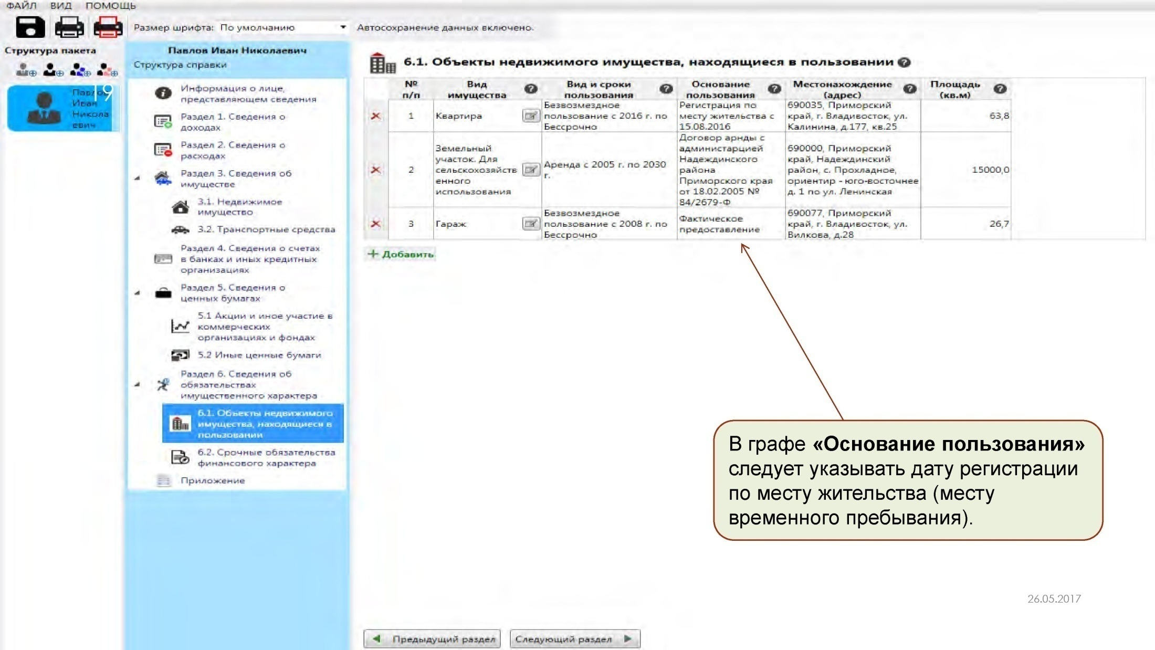

Slide 26
Обращаем внимание, что в соответствии с частью 2 статьи 31 Жилищного кодекса Российской Федерации члены семьи собственника жилого помещения имеют право пользования данным жилым помещением наравне с его собственником, если иное не установлено соглашением между собственником и членами его семьи.
В связи с этим, в разделе 6.1 справки одного из супругов необходимо указывать все объекты недвижимого имущества, находящиеся в собственности другого супруга

Slide 27
По аналогии указывается имущество, находящееся в собственности несовершеннолетних детей.
Не требуется в справке одного из супругов (несовершеннолетних детей) указывать все объекты недвижимости, находящиеся в собственности другого супруга (родителя), если он (она) в действительности ими не пользуется.

Slide 28
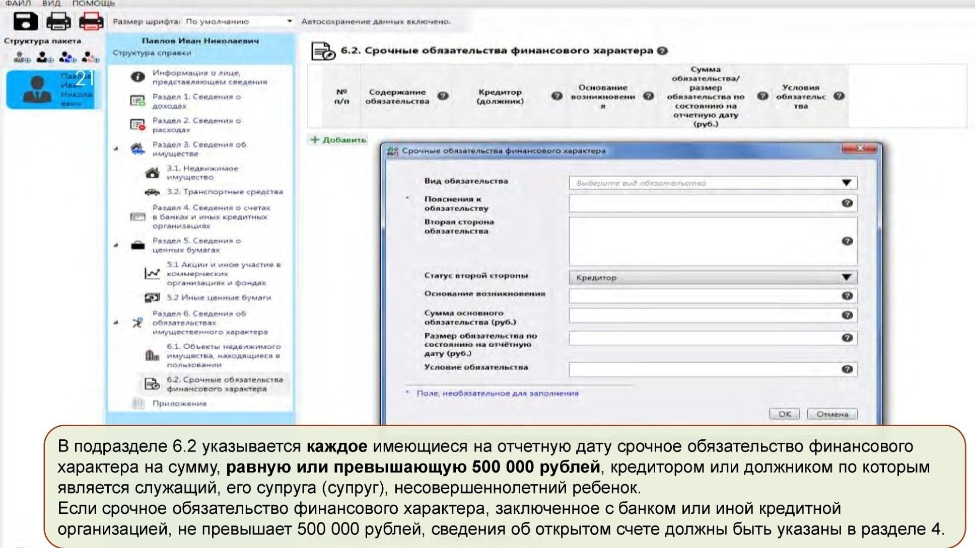

Slide 29
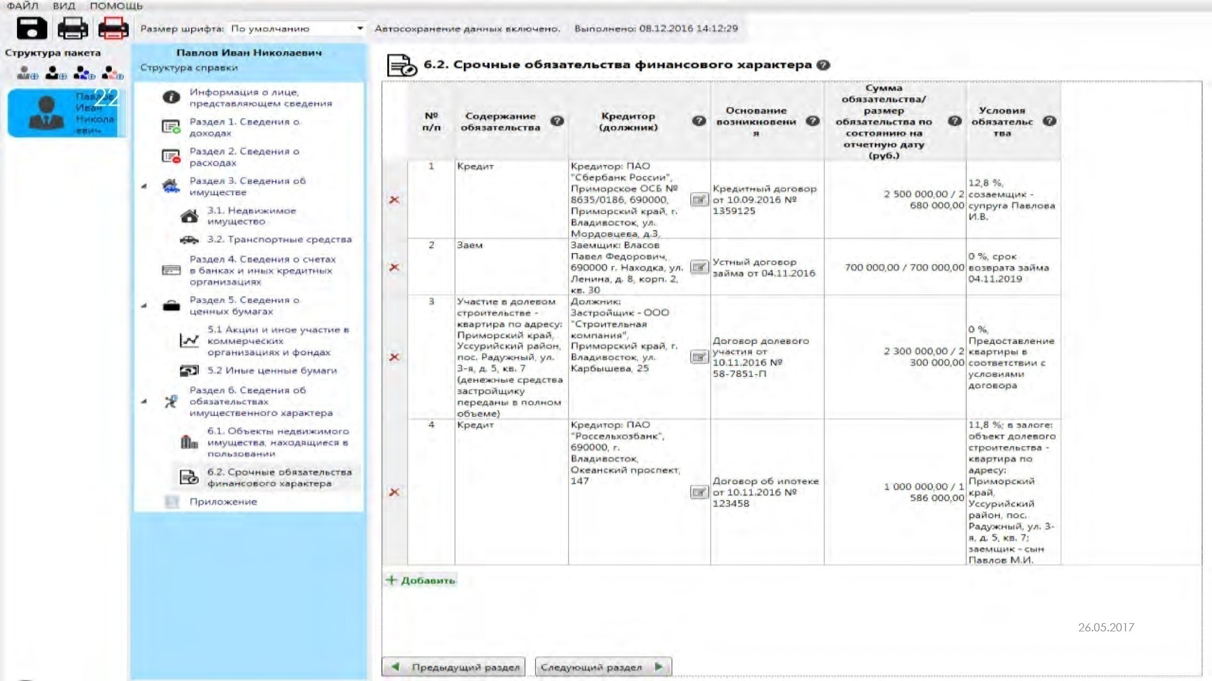

Slide 30
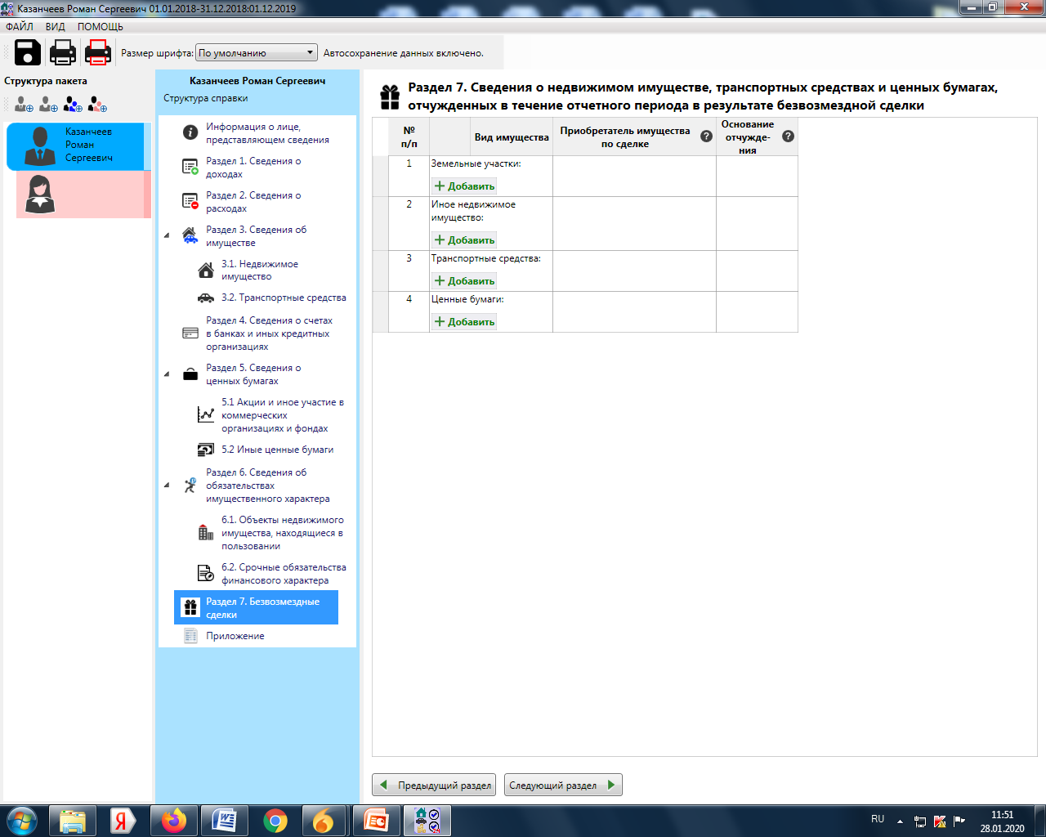

Slide 31
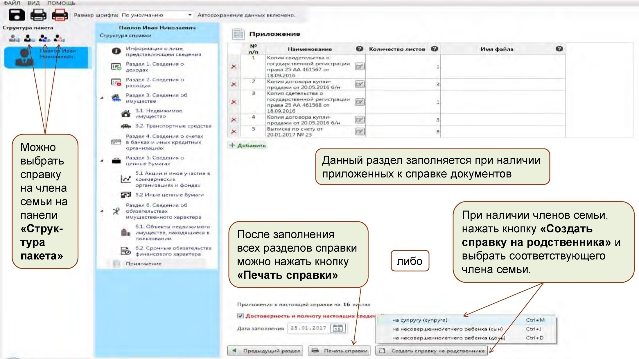

Slide 32
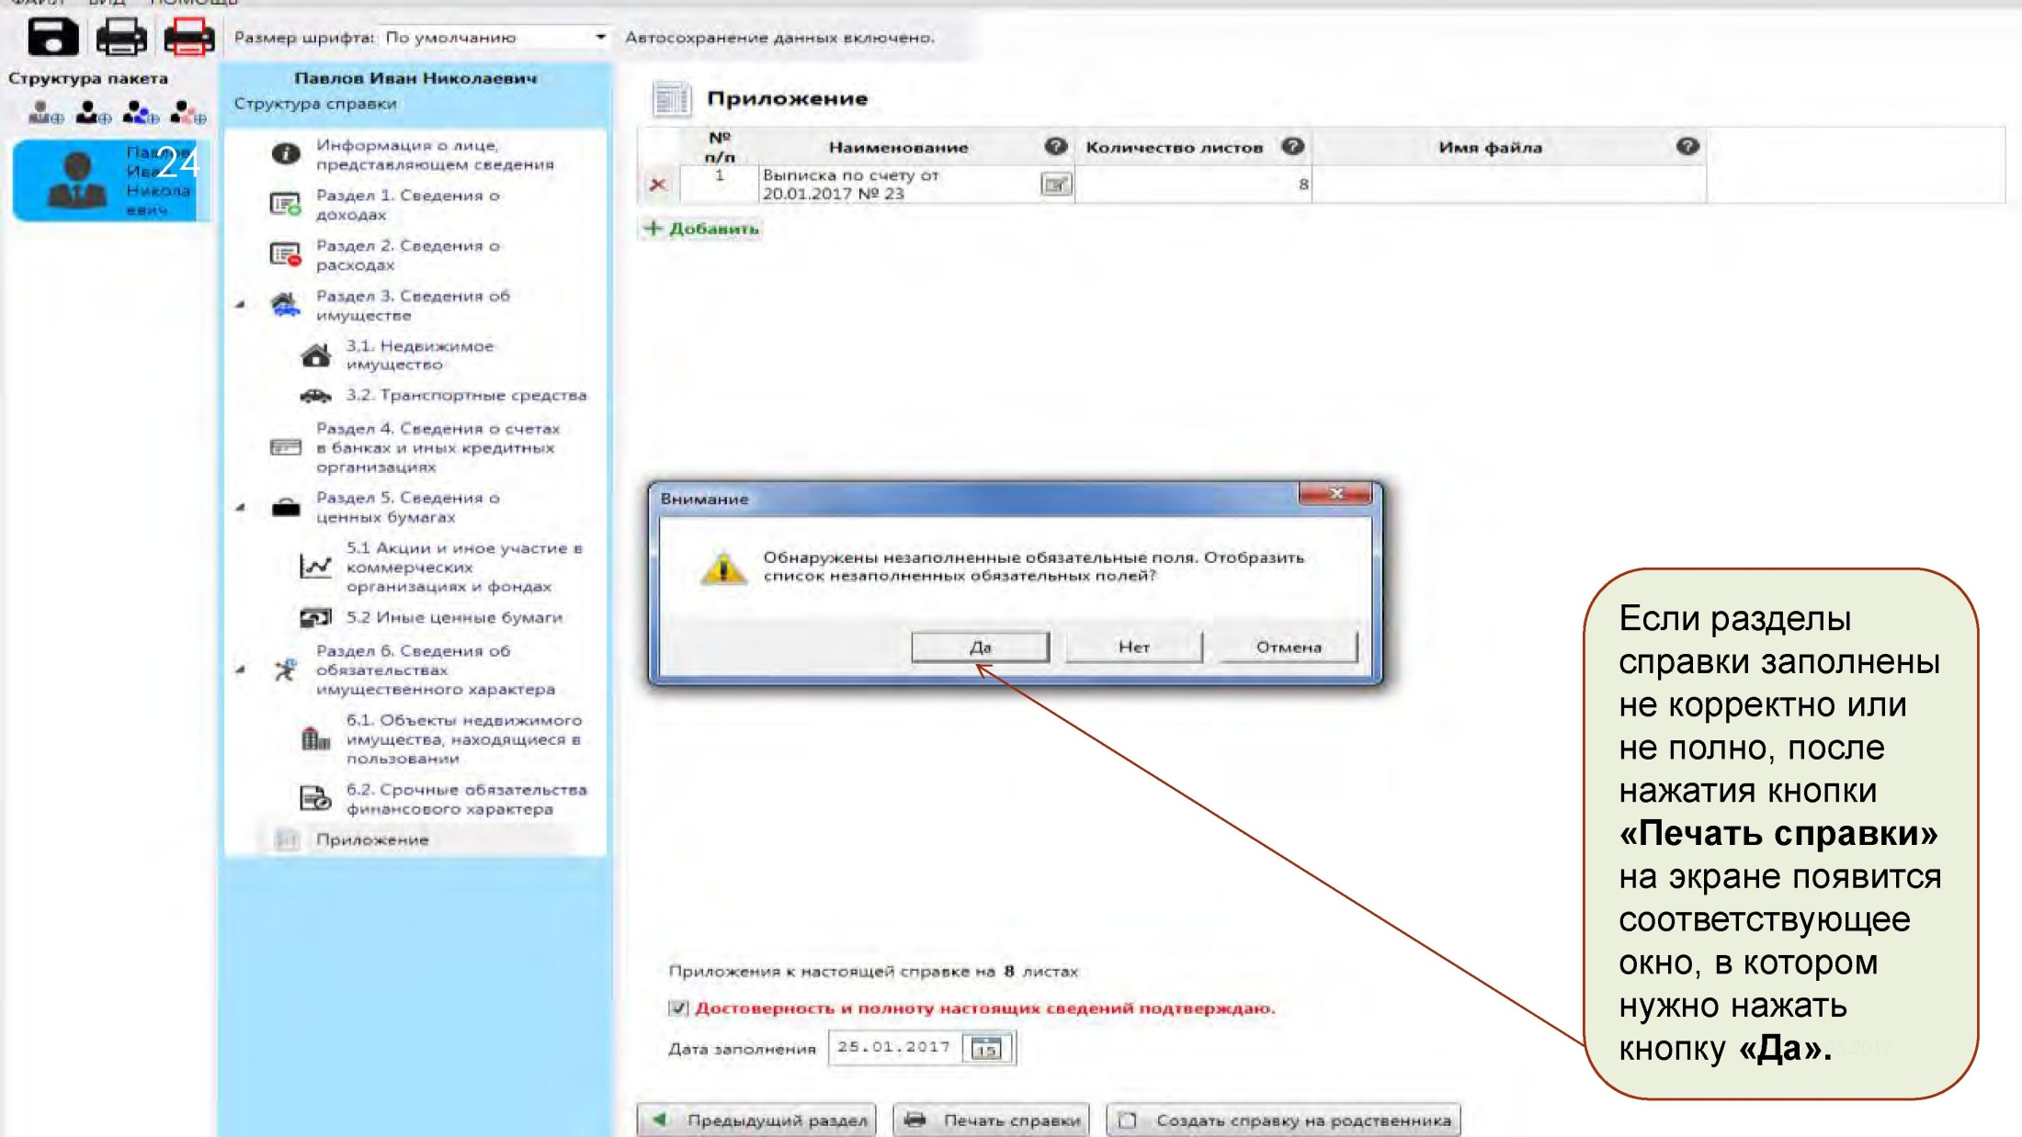

Slide 33
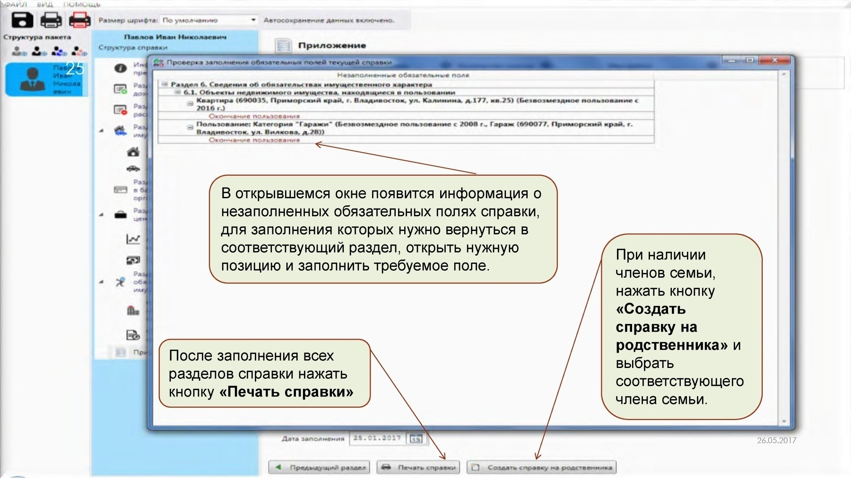

Slide 34
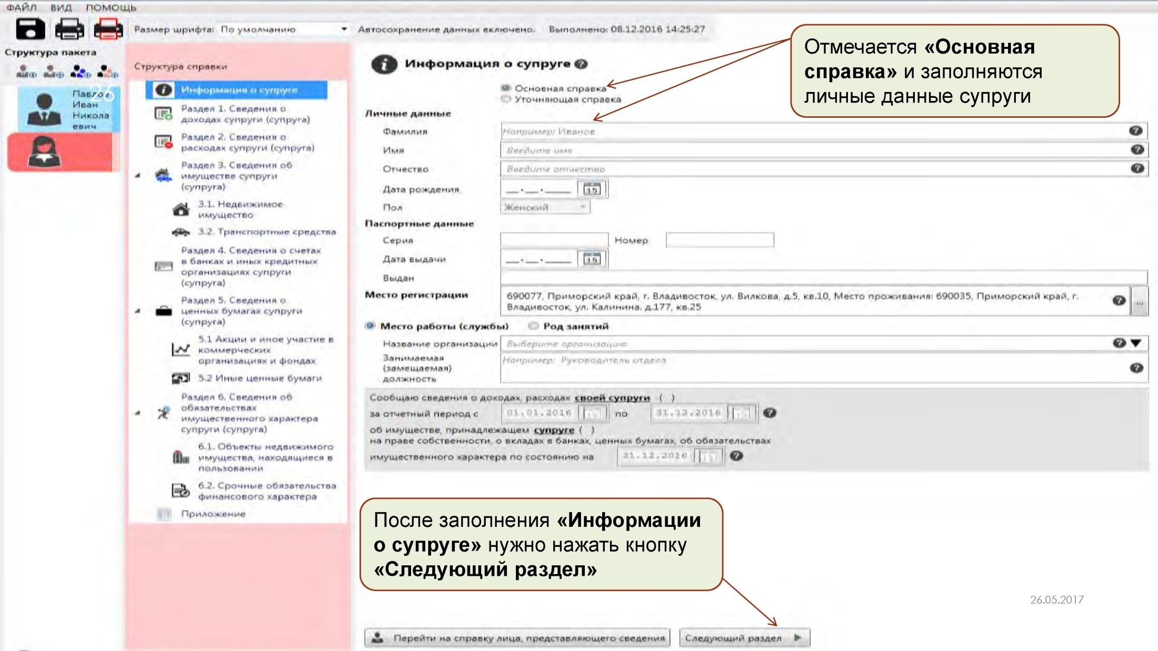

Slide 35
После заполнения и сохранения всех данных, все справки на служащего и членов его семьи необходимо распечатать.
Можно распечатать каждую справку сразу после заполнения.
Для печати справок должен использоваться лазерный принтер, обеспечивающий качественную печать.
Не допускаются дефекты печати в виде полос, пятен (при дефектах барабана или картриджа принтера) в целях обеспечения корректного считывания линейных и двумерных штрих-кодов при последующем сканировании справок.

Slide 36
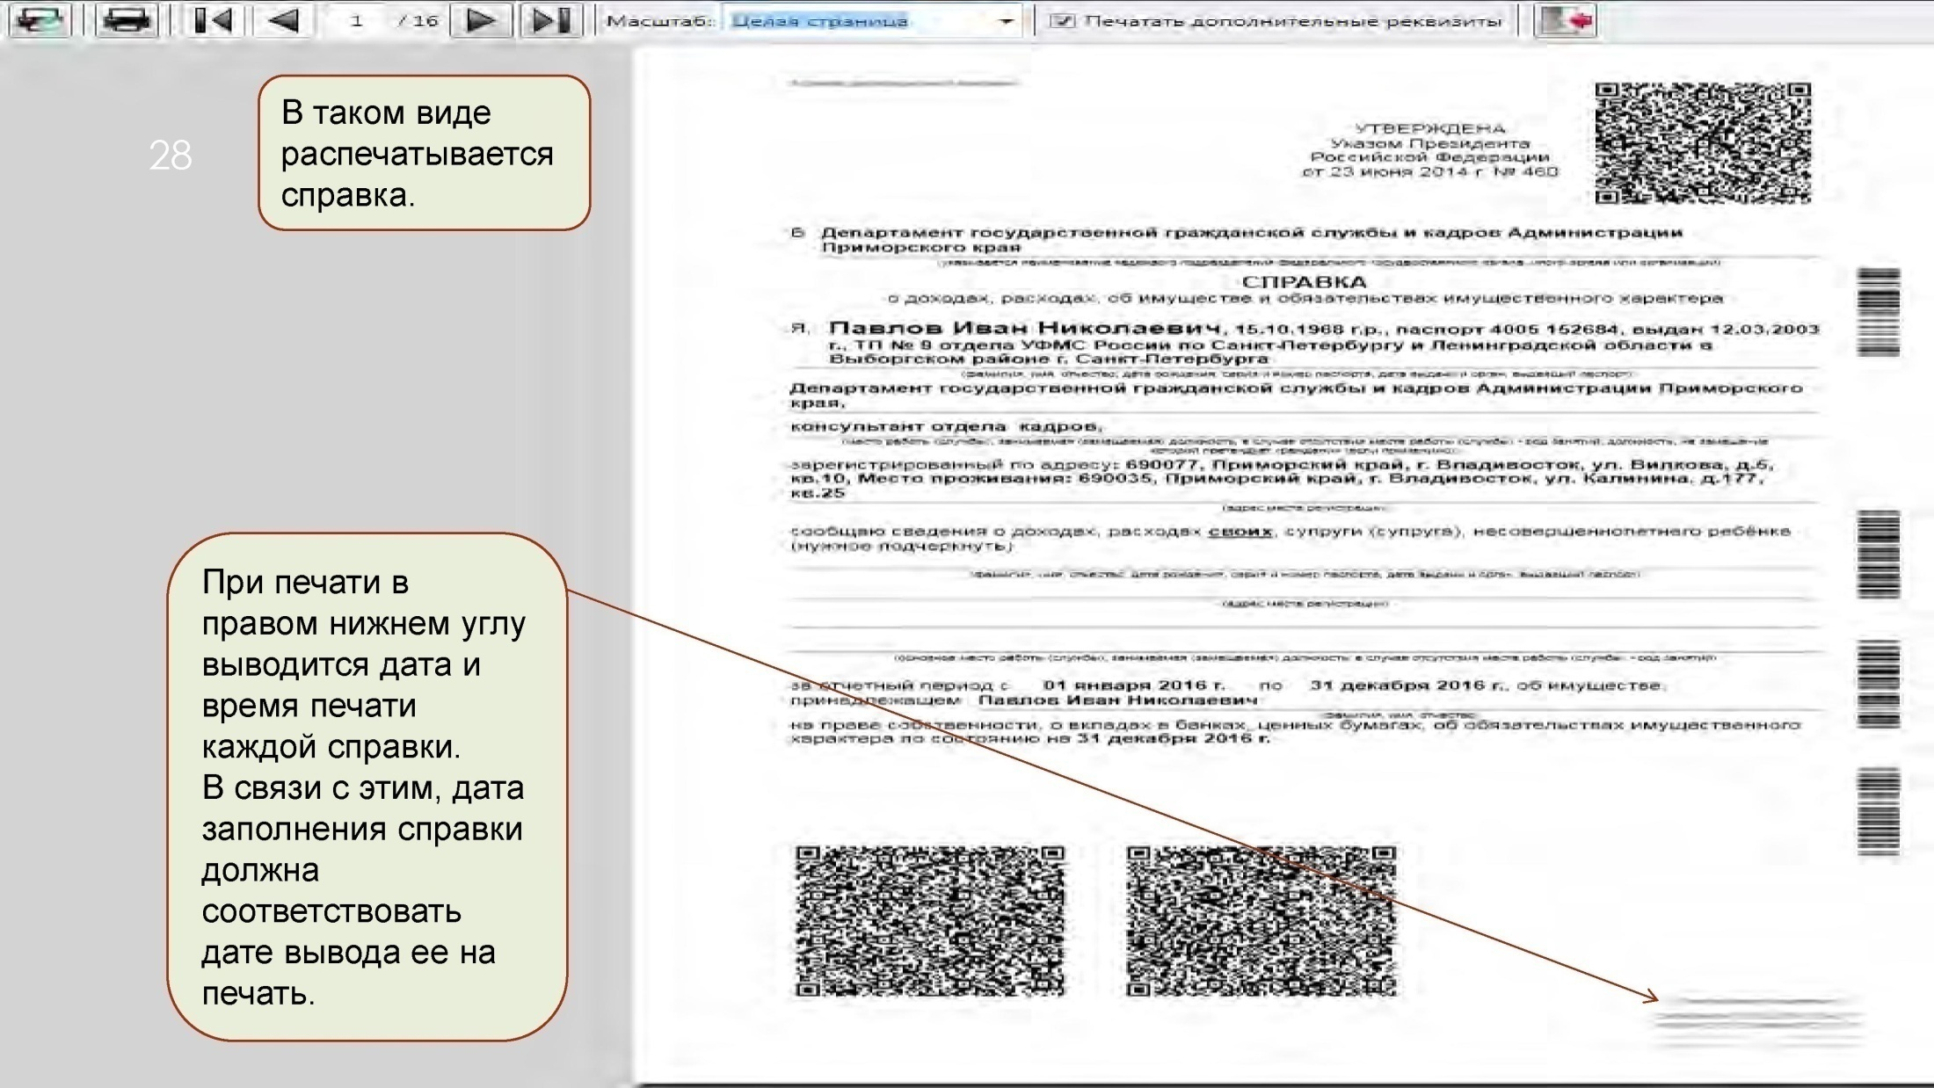

Slide 37
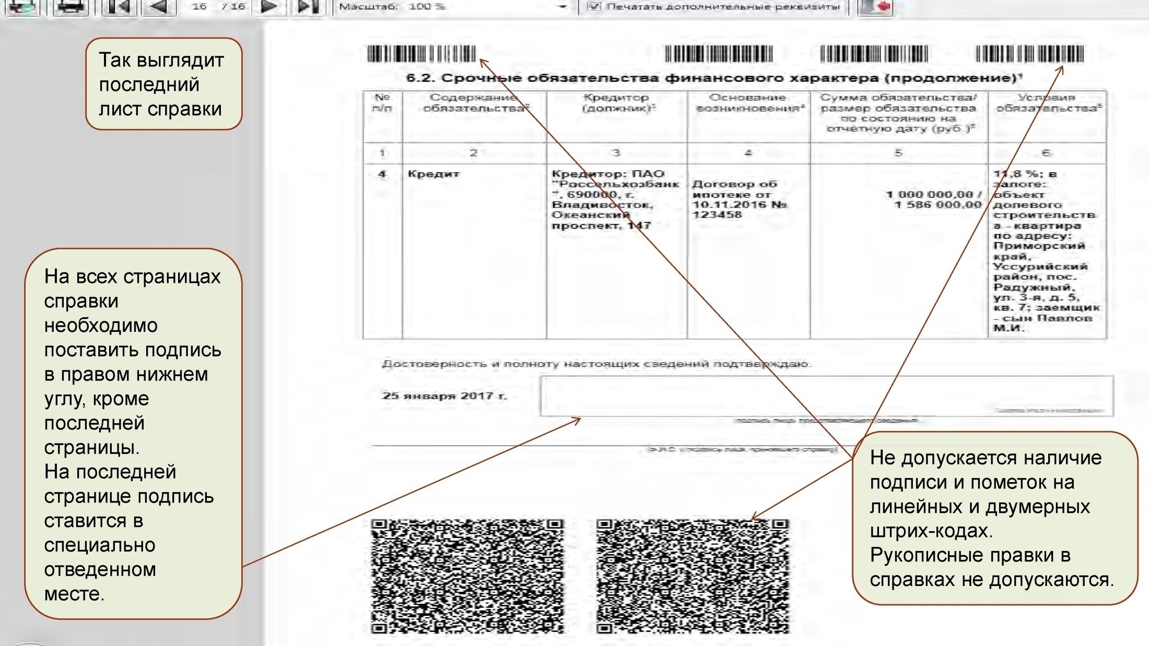

Slide 38
ОТВЕТСТВЕННОСТЬ за достоверность и полноту представленных сведений о своих доходах, расходах, об имуществе и обязательствах имущественного характера, а также о доходах, расходах, об имуществе и обязательствах имущественного характера своих супруги (супруга) и несовершеннолетних детей НЕСУТ лица, их представившие, то есть, СЛУЖАЩИЕ!

Slide 39
Если служащий обнаружил, что в представленных им сведениях не отражены или не полностью отражены какие-либо сведения, либо имеются ошибки, он вправе представить уточненные сведения в порядке, установленном действующим законодательством Российской Федерации (в течение декларационного периода (до 30 апреля), и в течение месяца по окончании декларационного периода (до 31 мая).
При внесении изменений в любой раздел справки, распечатываются полностью все листы справки с новым указанием даты и времени печати.

Slide 40
Типичные ошибки, допускаемые при заполнении справок
При заполнении титульного листа:
в разделе 1 «Сведения о доходах» в строке «иные доходы» необходимо обязательно отражать средства выплаченные Фондом социального страхования (ФСС), т.е. выплаты по больничному листу (при наличии);
в разделах 3.1 или 6.1 справки отсутствует объект (объекты) недвижимого имущества, находящиеся как по адресу места регистрации, так и по адресу местожительства.
При заполнении подраздела 3.1. «Недвижимое имущество» в графе «Основание приобретения и источники средств» отсутствуют наименования и реквизиты документов, являющиеся основанием для возникновения права собственности, а также наименование и реквизиты документа, являющегося основанием для возникновения права собственности (кроме того, не указывают даты выдачи свидетельств, их номера, серии);

Slide 41
При заполнении подраздела 3.2. «Транспортные средства» в графе «Место регистрации» отсутствует информация о подразделении органа внутренних дел, осуществившего регистрационный учет транспортного средства, а также не указан год выпуска транспортного средства.
При заполнении раздела 4. «Сведения о счетах в банках и иных кредитных организациях»:
в графе «Вид и валюта счета» ошибочно указывают не виды счетов, а виды вкладов или названия пластиковых карт, например: «Maestroсоциальная», пенсионный плюс, сохраняй и т.д. Счет зарплатной карты, как правило, текущий, а счета, размещаемые в банках с целью получения доходов в виде процентов, начисляемых на сумму размещенных денежных средств – депозитные;

Slide 42
в графе «Остаток на счете» указывается задолженность по кредитной карте, доступные средства по овердрафту (Например: -55 000 руб., 100 000 руб., 150 000 руб.), однако, учитывая, что средства на кредитной карте отражают обязательства ее держателя перед кредитным учреждением, а не сумму на счете, в графе «Остаток на счете» указывается ноль «0». Денежные средства, размещенные держателем на кредитной карте и не «списанные» банком или кредитной организацией до 31 декабря или иной отчетной даты в счет имеющейся задолженности, в справке указываются как принадлежащие держателю денежные средства, т.е. положительный остаток;

Slide 43
в графе «Дата открытия счета» необходимо указывать полную дату открытия счета, а не дату выпуска (перевыпуска) пластиковой карты. Для получения достоверных сведений о дате открытия счета в банке (иной кредитной организации), виде такого счета следует обратиться в банк или соответствующую кредитную организацию. Указание даты выпуска (перевыпуска) пластиковой карты не допускается;
Не указание в соответствующем разделе 3.1 «Недвижимое имущество» или 6.1 «Объекты недвижимого имущества, находящегося в пользовании» земельного участка под жилым домом,а также земельного участка под гаражом.
Не отражение сведений об объектах недвижимого имущества находящихся либо в собственности, либо в пользовании, что недопустимо!

Slide 44
Указание в графе «Иные доходы» суммы материнского капитала, которая фактически не была реализована в отчетном периоде. Обращаем внимание, что лишь наличие нереализованного права на материнский капитал (его часть) не является доходом, а только лишь бюджетным обязательством государства на конкретную сумму. Доходом он будет являться только после его использования на какие-либо предусмотренные законом цели.
В течение месяца после последнего дня сдачи сведений, Вы имеете право представить уточненные данные.
Также необходимо напомнить, что лицо, принимающее справку несет ответственность за правильность ее оформления, а за достоверность представленных сведений несете ответственность Вы!

Slide 45
Спасибо за внимание !
Отдел профилактики коррупционных правонарушений управления муниципальной службы и кадров админмтрации МО «Город Астрахань»
Тел.24-10-86; 109

